Slide 1
Psychology
Faculty

Slide 2
Психология безопасности и здоровья
Магистерская программа «Психология безопасности и здоровья» психологического факультета ТГУ получила сертификат о международной аккредитации от агентства FIBAA (Фонда международной аккредитации программ в области бизнес-администрирования). Программа отличается соответствием требованиям качества и по многим критериям демонстрирует уровень превосходства. Аккредитацию Томскому госуниверситету FIBAA выдал на максимальный срок – до 2021 года

Slide 3
Психология безопасности и здоровья
Задачи программы:
подготовка высококвалифицированных специалистов, обладающих глубокими знаниями, способных решать профессиональные задачи в области психологии безопасности и здоровья
формирование научно-исследовательских компетенций
помощь в обеспечении карьерного роста выпускников в области здравоохранения и безопасности
Руководитель программы:
Козлова Наталья Викторовна, д-р.психол.наук, профессор
Заведующая лабораторией здоровья
Заведующая кафедрой генетической и клинической психологии

Slide 4
Психология безопасности и здоровья
Перспективы карьерного роста:
оказание психологической помощи людям, пережившим экстремальные и кризисные ситуации
психолого-акмеологическое сопровождение деятельности специалистов экстремального профиля
психологическая реабилитация посттравматических стрессовых расстройств и иных проблем, связанных с психологической травмой
разработка теоретических основ и освоение практических методов коррекции патогенного поведения, образа жизни
разработка профилактических и терапевтических программ, направленных на совладание со стрессом, формирования охраны и укрепления здоровья как ценностной ориентации

Slide 5
Психология безопасности и здоровья
Возможности трудоустройства:
Учреждения здравоохранения
Образовательные учреждения
Исследовательско-ориентированные университеты
Подразделения Министерства Обороны, МВД и МЧС, предприятия особых режимов, предприятия с вредными и опасными условиями труда
Некоммерческие благотворительные организации
Центры психологической помощи и консультирования

Slide 6
Психология безопасности и здоровья
Результаты реализации программы:
Начало реализации: 2011
Количество выпускников: 24
Трудоустройство выпускников: 100%

Slide 7
Психология безопасности и здоровья
Сведения о программе:
Квалификация | Степень магистра
Профиль | Психология безопасности и здоровья
Продолжительность | 2 года для очного обучения 2.5 года для очно-заочного обучения
Требования для поступающих | Степень бакалавра или диплом специалиста
Начало обучения | 1 сентября
Местонахождение | Факультет психологии НИ ТГУ

Slide 8
Психология безопасности и здоровья
География выпускников:
Россия:
Томск
Новосибирск
Кемерово
Алтайский край
Ханты-Мансийский АО
Бурятия
Казахстан
Узбекистан

Slide 9
Психология безопасности и здоровья
Возможности программы:
различные темы, касающиеся психологии безопасности и здоровья
опытный высококвалифицированный преподавательский состав
внутреннее и внешнее сотрудничество:
ведомства
лаборатории
университеты
работодатели
проблемное обучение
ориентация на исследования и практики
развитие навыков, необходимых для обеспечения возможностей трудоустройства
участие в научно-исследовательских проектах

Slide 10
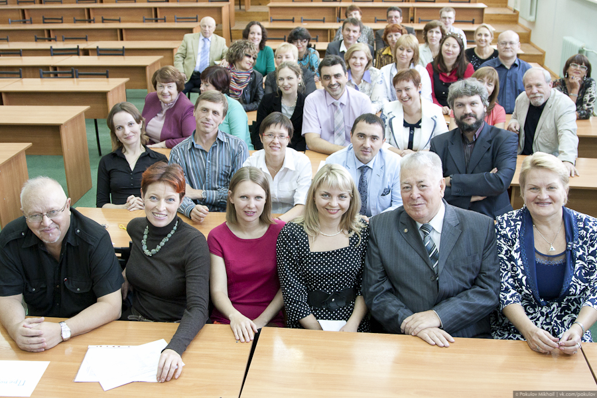
Психология безопасности и здоровья
Опытный высококвалифицированный преподавательский состав:

Slide 11
Психология безопасности и здоровья
Опытный высококвалифицированный преподавательский состав:
Ученая степень (доктор наук, кандидат наук) – 100%
Публикации – РИНЦ, Web of Science, Scopus
Участие в международных конференциях:
2015: Россия, Норвегия, Япония, Италия, Испания, Великобритания
Международные стажировки:
2011 – La Sapienza, Рим, Италия
2012 – Université de Libre, Брюссель, Бельгия
2013 – La Sapienza, Рим, Италия

Slide 12
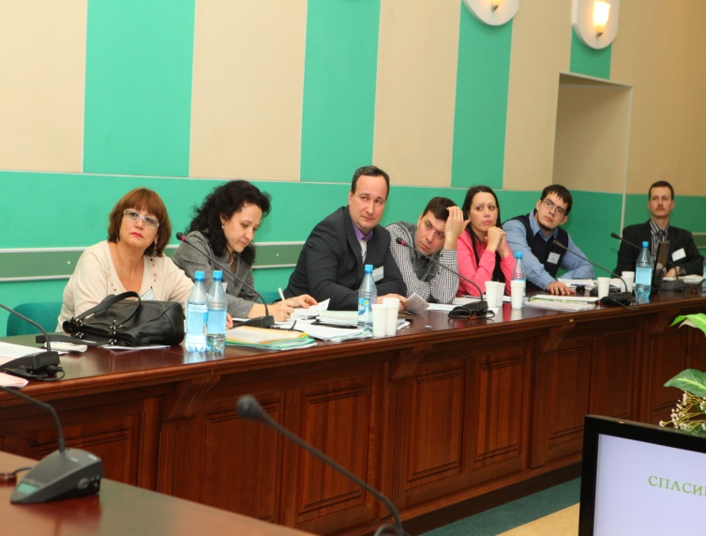
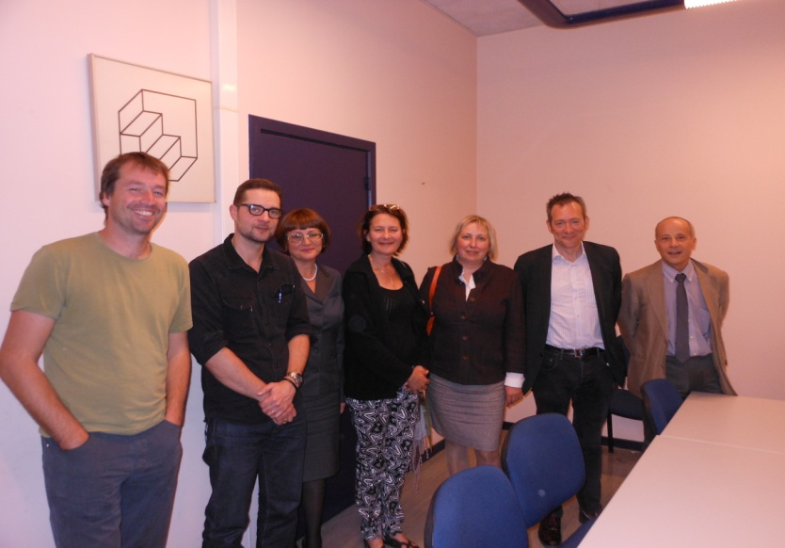
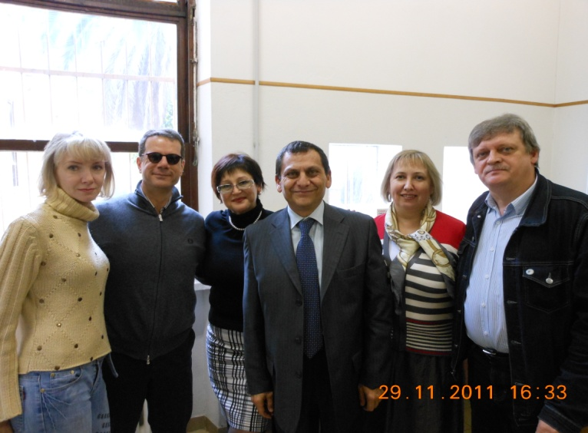
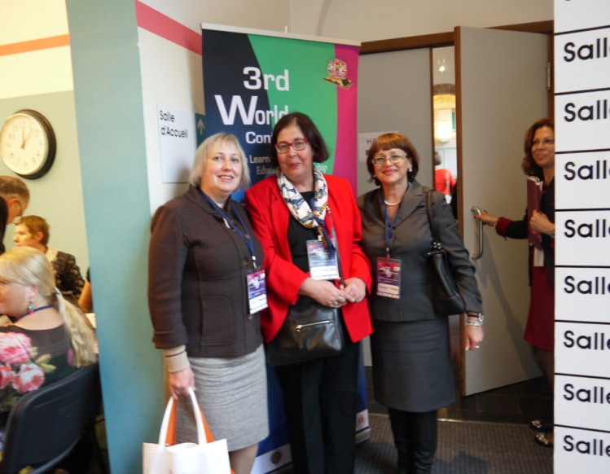
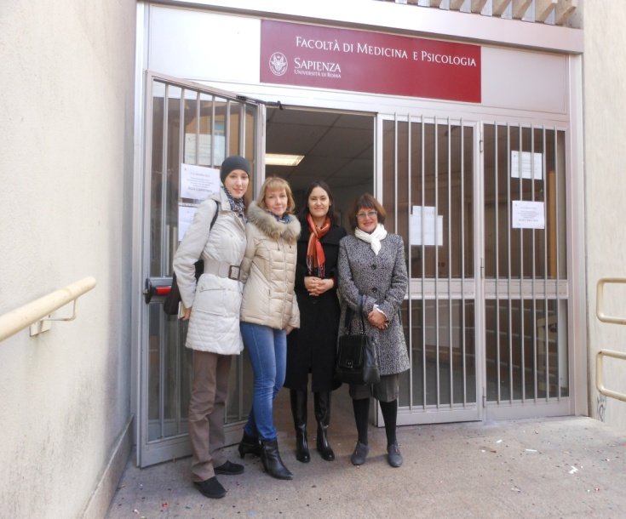
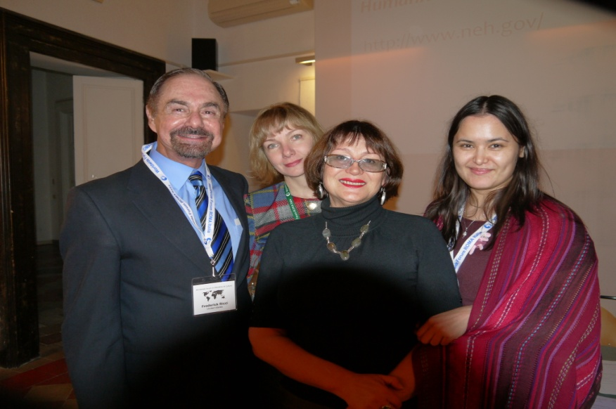
Психология безопасности и здоровья
Международные конференции и стажировки профессорско-преподавательского состава и магистрантов:

Slide 13
Психология безопасности и здоровья
Внутреннее сотрудничество
Кафедры, участвующие в реализации программы:
Кафедра генетической и клинической психологии
Кафедра психотерапии и психологического консультирования
Кафедра общей и педагогической психологии
Кафедра психологии личности
Кафедра организационной психологии
Кафедра управления образованием

Slide 14
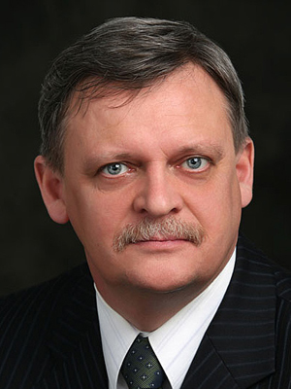
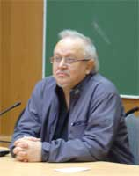
Psychology of Health and Safety
Внутреннее сотрудничество:
Лаборатория здоровья
(Проф. Козлова Н.В.)
Лаборатория
психофизиологии
(Проф. Богомаз С.А.)
Магистерская программа
Лаборатория
психологических
практик
(Проф. Кабрин В.И.)
Лаборатория когнитивных исследований и психогенетики
Лаборатория раннего детского развития
(Проф. Ковас Ю.В.)
Лаборатория психологической экспертизы
(Проф. Мещерякова Э.И.)

Slide 15
Психология безопасности и здоровья
Университеты-партнеры:
Магистерская программа

Slide 16
Психология безопасности и здоровья
Взаимодействие с работодателями:
Магистерская программа

Slide 17
Спасибо за внимание!
Национальный Исследовательский Томский государственный университет
36, проспект Ленина, Томск, 634050, Россия
+7 (3822) 52-98-52, +7 (3822) 52-95-85 (факс)
rector@tsu.ru
www.tsu.ru

